Slide 1

TRƯỜNG ĐẠI HỌC CÔNG NGHỆ THÔNG TIN
ĐỒ ÁN MÔN LẬP TRÌNH PYTHON
HỆ THỐNG QUẢN LÝ PHÒNG GYM
Sinh viên: Trương Xuân Hậu
MSSV: 25410204
GVHD: ThS. Nghi Hoàng Khoa
Notes:
Chào thầy/cô. Em xin trình bày đồ án môn Lập trình Python, đề tài Xây dựng hệ thống quản lý phòng gym. (~30 giây)

Slide 2





Bài toán và mục tiêu
Phòng gym vừa và nhỏ quản lý bằng sổ sách: dễ sai sót, khó kiểm soát hạn tập, khó kiểm soát ai đã thanh toán, mất công tổng hợp doanh thu.
Ứng dụng desktop
CSDL 10 bảng
Giao diện Tkinter 8 tab, dễ dùng cho lễ tân
SQLite có khóa ngoại, ràng buộc toàn vẹn dữ liệu
Đúng luồng nghiệp vụ
Theo dõi thay đổi
Ràng buộc chặt: phải thanh toán mới được tập
Dữ liệu tức thời + nhật ký mọi thao tác
Notes:
Phòng gym nhỏ hiện quản lý thủ công, dễ sai sót. Đồ án hướng tới 4 mục tiêu: ứng dụng desktop, CSDL 10 bảng, đúng luồng nghiệp vụ thực tế, và theo dõi dữ liệu thay đổi. (~45 giây)

Slide 3

Công nghệ sử dụng
Python 3
Tkinter
SQLite
Ngôn ngữ chính — xử lý logic, tính toán, điều phối
GUI có sẵn: Notebook, Treeview, Combobox, messagebox
1 file gym.db, khóa ngoại bật, truy vấn tham số hóa
Kiến trúc phân lớp
main.py — giao diện, chỉ hiển thị & gọi hàm → database.py — toàn bộ SQL & logic nghiệp vụ
Tách lớp giúp kiểm thử độc lập tầng dữ liệu bằng dòng lệnh trước khi ghép giao diện — mọi lỗi logic được bắt sớm.
Notes:
Đồ án dùng Python, Tkinter và SQLite — đều có sẵn, không cần cài thêm. Tách 2 tầng: database.py chứa logic, main.py chỉ hiển thị. (~40 giây)

Slide 4
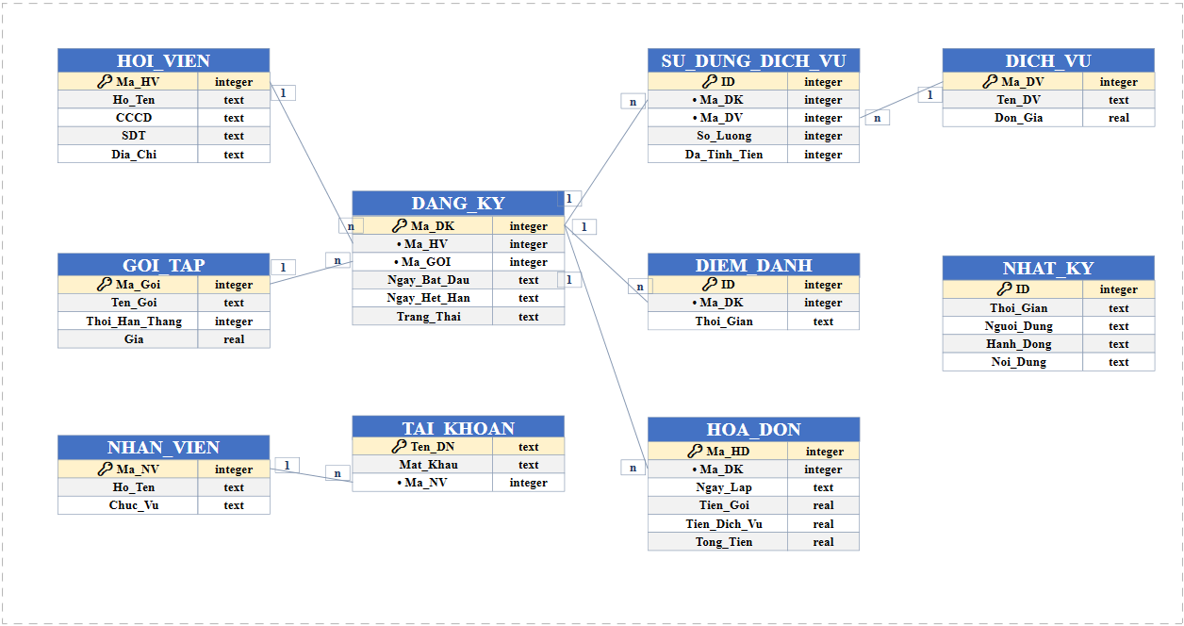
Thiết kế CSDL — 10 bảng, quan hệ khóa ngoại
goi_tap
hoi_vien
nhan_vien
diem_danh
Notes:
dang_ky là bảng trung tâm, nối tới hội viên, gói tập, nhân viên; điểm danh, hóa đơn, dịch vụ đều tham chiếu về đây. (~35 giây)

Slide 5




Luồng nghiệp vụ — 4 bước ràng buộc chặt chẽ
Mỗi bước là điều kiện bắt buộc để mở khóa bước tiếp theo — không thể bỏ qua bước nào.
1
2
3
4
Đăng ký gói tập
→
Thanh toán
→
Điểm danh
→
Dùng dịch vụ
Trạng thái mặc định: "Chưa thanh toán"
Bắt buộc — mở khóa quyền điểm danh
Mỗi ngày 1 lần (không check-out)
Chỉ mua được trong ngày đã điểm danh
Điểm khác biệt: sau khi thanh toán lần đầu, hội viên vẫn có thể thanh toán bổ sung nhiều đợt khi mua thêm dịch vụ trong các ngày tập tiếp theo.
Notes:
Đây là điểm em muốn nhấn mạnh nhất: 4 bước ràng buộc lẫn nhau, không đơn thuần CRUD. Đăng ký xong phải thanh toán mới điểm danh được; điểm danh rồi mới mua dịch vụ được. (~1 phút)

Slide 6
Minh họa: chặn và mở khóa từng bước
!
Điểm danh khi CHƯA thanh toán
“Phiếu chưa thanh toán, vui lòng thanh toán trước khi tập!”
✓
Thanh toán lần đầu
Chỉ tính tiền gói — 800.000 đ — phiếu chuyển “Đã thanh toán”
✓
Điểm danh sau khi đã thanh toán
Thành công — ghi nhận đúng 1 lần trong ngày
!
Mua dịch vụ khi CHƯA điểm danh
“Hội viên chưa điểm danh hôm nay, không thể mua dịch vụ!”
✓
Mua dịch vụ SAU khi đã điểm danh
2 nước suối + 1 buổi PT = 220.000 đ

Slide 7

Kỹ thuật nổi bật: thanh toán nhiều đợt, không tính trùng
Kết quả trên phiếu #1
Vấn đề thực tế
Đợt 1
800.000 đ
Dịch vụ có thể phát sinh vào nhiều ngày khác nhau sau lần thanh toán đầu tiên — nếu chỉ cho thanh toán 1 lần, các khoản phát sinh sau sẽ không có cách nào thu tiền.
Tiền gói (3 tháng)
Đợt 2
220.000 đ
2 nước suối + 1 buổi PT
Thêm cột Da_Tinh_Tien vào bảng su_dung_dich_vu
Lần thanh toán đầu: tính tiền gói + mở khóa phiếu
Các lần sau: chỉ cộng dịch vụ có Da_Tinh_Tien = 0
Sau khi thanh toán: đánh dấu Da_Tinh_Tien = 1
Tổng thu:
1.020.000 đ
2 dòng hóa đơn riêng biệt cho cùng 1 phiếu — mỗi dịch vụ chỉ bị tính tiền đúng 1 lần dù thanh toán bao nhiêu đợt.
Notes:
Đây là phần kỹ thuật em tâm đắc nhất. Em thêm cờ đánh dấu đã tính tiền cho từng dòng dịch vụ, để có thể thanh toán bổ sung nhiều lần mà không bao giờ tính trùng. (~55 giây)

Slide 8

Hiển thị dữ liệu thay đổi
Làm mới tức thời
Nhật ký (minh họa)
Mọi bảng Treeview nạp lại từ CSDL ngay sau mỗi thao tác — người dùng luôn thấy trạng thái mới nhất.
Thanh toán: Phiếu 1, đợt 2, 220.000 đ
Thêm dịch vụ vào phiếu: Phiếu 1: PT kèm 1 buổi x1
Điểm danh: Phiếu 1 check-in
Nhật ký thay đổi
Mọi thao tác (đăng ký, thanh toán, điểm danh, mua dịch vụ) đều ghi: thời gian — người thực hiện — hành động — chi tiết.
Thanh toán: Phiếu 1, đợt 1, 800.000 đ
Đăng ký gói tập: HV 1 - Gói 3 tháng, hạn 25/10
Notes:
Mọi thao tác được ghi vào nhật ký ngay lập tức, kèm người thực hiện — đáp ứng yêu cầu hiển thị dữ liệu thay đổi. (~40 giây)

Slide 9
Tình huống kiểm thử đạt yêu cầu
✓ Trùng CCCD / tên gói / tên dịch vụ đều bị chặn
✓ Điểm danh khi chưa thanh toán → bị chặn
✓ Mua dịch vụ khi chưa điểm danh → bị chặn
✓ Thanh toán đợt 2 chỉ tính đúng phần mới
✓ Xóa dữ liệu đang tham chiếu → bị chặn an toàn
Notes:
Toàn bộ hàm được kiểm thử độc lập bằng dòng lệnh trước khi ghép giao diện. Em cũng tự phát hiện và sửa vài lỗi khó như định dạng ngày và database bị khóa. (~40 giây)

Slide 10


Kết luận và hướng phát triển
Kết quả đạt được
Hướng phát triển
Ứng dụng Tkinter 8 tab hoàn chỉnh
CSDL SQLite 10 bảng, đủ loại quan hệ
Luồng nghiệp vụ 4 bước ràng buộc chặt: đăng ký → thanh toán → điểm danh → dịch vụ
Thanh toán nhiều đợt không tính trùng
Nhật ký thay đổi đầy đủ, dữ liệu tức thời
Mã hóa mật khẩu, phân quyền theo vai trò
Xuất hóa đơn PDF/Excel; biểu đồ doanh thu
Nhắc hạn tập, quét QR/thẻ khi check-in
Nâng cấp lên ứng dụng web nhiều máy
Em xin cảm ơn thầy và các bạn đã lắng nghe. Em xin phép demo trực tiếp trên máy.
Notes:
Tổng kết: đồ án đạt các mục tiêu đề ra, đặc biệt là luồng nghiệp vụ thực tế và cơ chế thanh toán nhiều đợt. Em xin cảm ơn thầy cô và xin phép demo trực tiếp. (~30 giây)

